Slide 1
시스템 이중화

Slide 2


이중화란?
동일한 시스템을 이중, 혹은 그 이상으로 구성하는 것
불필요한 자원 소모를 왜?

Slide 3
Failover
장애 극복 기능
시스템 장애 발생 시 예비 시스템으로 전환
빠른 대처 가능

Slide 4
Load Balancing
부하분산
시스템에 트래픽이 몰리는 것을 방지
원활한 서비스 제공

Slide 5

구성
Tomcat 1
181(8080)
Nginx
182(80)
Tomcat 2
181(8081)

Slide 6
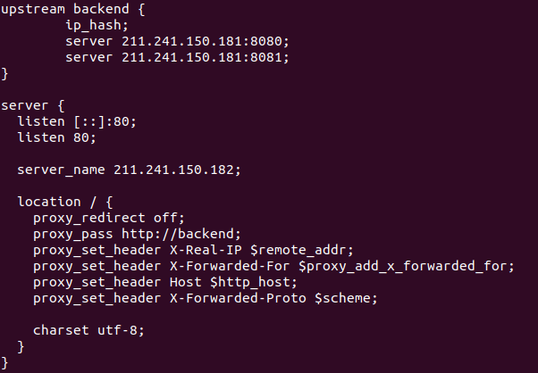
Nginx 설정
Round Robin(기본)
ip_hash
least_conn

Slide 7

Tomcat 설정
세션 클러스터링
서버간의 세션 정보를 공유
연결 중인 서버가 변경되어도 인증 정보 유지

Slide 8
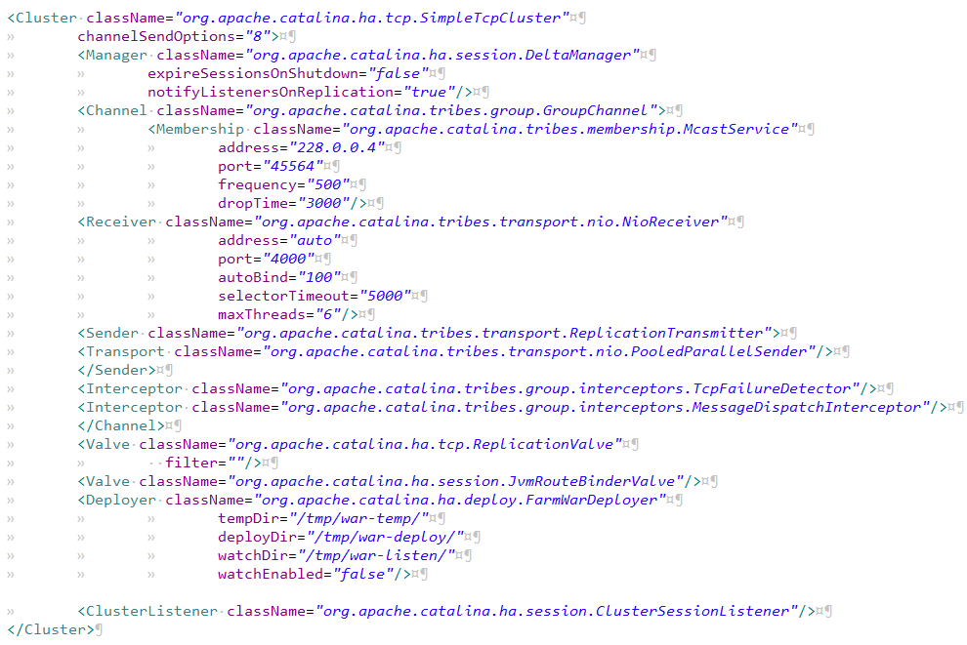
server.xml
Address, port가 겹치지 않게 설정

Slide 9
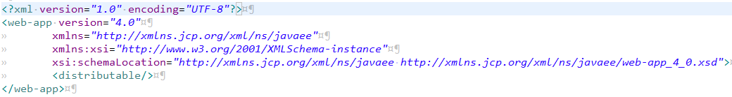
web.xml
<distributable /> 설정

Slide 10

데이터 공유

Slide 11
마침
마침

